Slide 1

自然语言处理
大作业汇报

Slide 2
一、项目背景
临床术语标准化任务是医学统计中不可或缺的一项任务。随着信息化发展，各医院累积了海量电子病历档案，如何有效利用这些数据来提高医疗水平是当前研究热点之一。临床上，由于医生个人书写习惯以及术语表达多样性等因素，关于同一种诊断、手术、药品、检查、化验、症状等往往会有成百上千种不同的写法，严重阻碍了医疗数据的检索、分析和利用。标准化（归一）要解决的问题就是为临床上各种不同说法找到对应的标准说法。。把形式多样的医疗概念映射到标准的医疗术语编码,即临床术语标准化对于疾病辅助诊疗、科研检索、疾病分组以及智能医保等研究具有重要的现实意义。因此,研究一种自动的临床术语标准化方法对于推进医疗信息化建设以及减少编码人员的工作量、提高工作效率具有重要的现实意义
01

Slide 3
二、项目介绍
尽管临床术语的标准化编码对于医疗行业的发展非常重要，但在实际情况中患者就诊时为其分配正确的编码,不但耗时、易出错且成本高昂
为此本项目拟展开以下研究：
数据预处理
BM25相似度粗筛
SimCSE相似度细筛
02

Slide 4
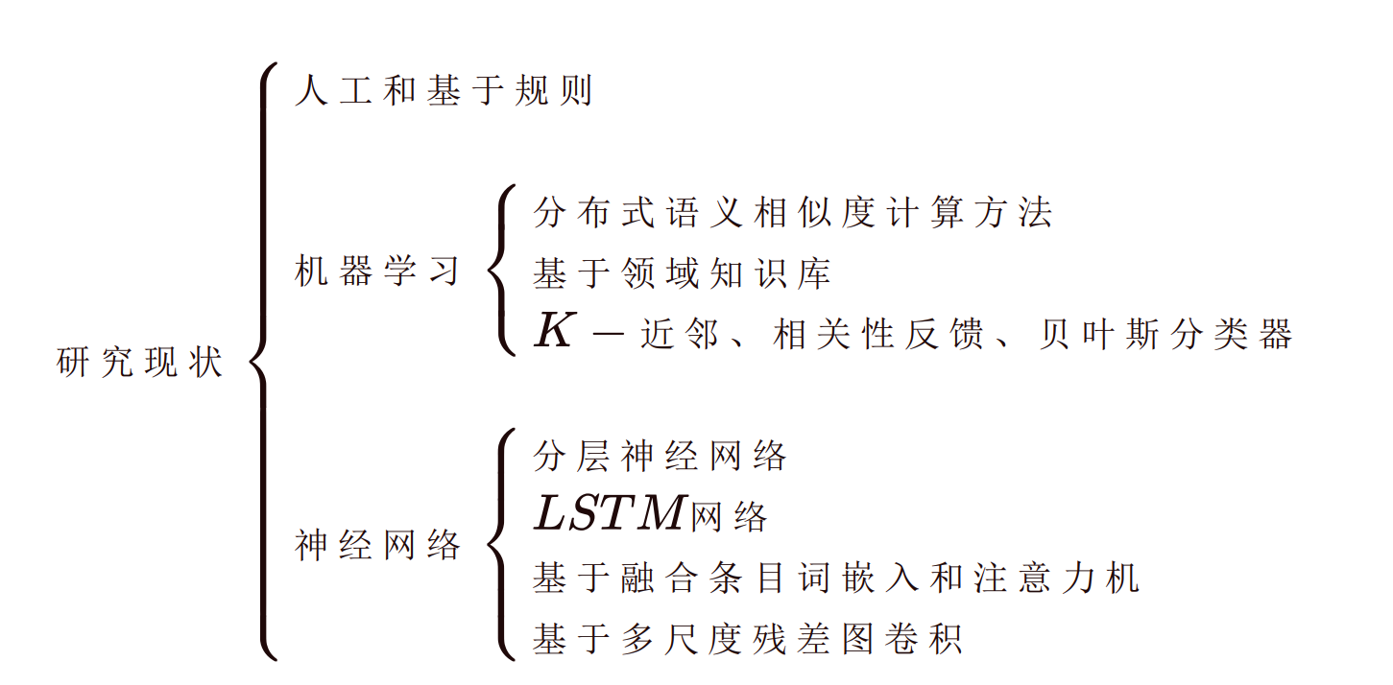
三、研究现状
03

Slide 5
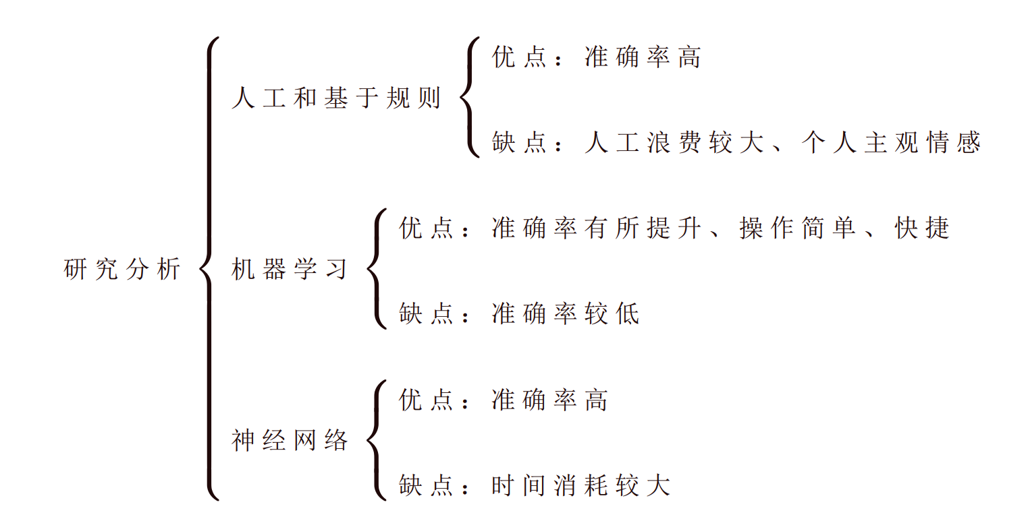
四、研究分析
04

Slide 6
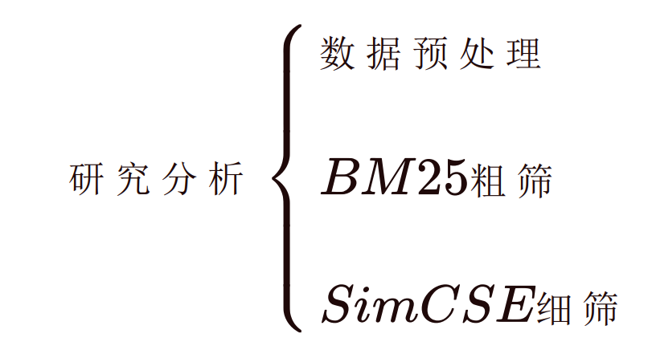
五、模型架构
05

Slide 7
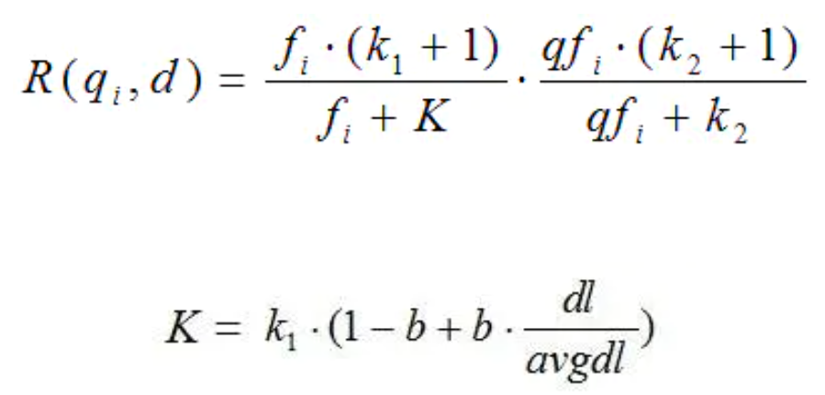
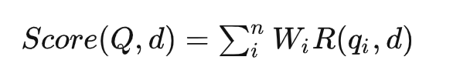

五、模型架构
BM25粗筛
BM25是一种用来评价搜索词和文档之间相关性的算法，它是一种基于概率检索模型提出的算法。其计算方法，简单描述为
当有一个query和一批文档Ds，现在要计算query和每篇文档D之间的相关性分数，对query进行解析，生成词元qi；然后，对于每个搜索结果D，计算每个语素qi与D的相关性得分，最后，将qi相对于D的相关性得分进行加权求和，从而得到Query与D的相关性得分
06

Slide 8
五、模型架构
语义相似度研究
对于语义相似度而言，其最重要部分则是在于句向量表征。句向量表征技术一直都是NLP领域的热门话题，在BERT前时代，一般都采用word2vec训练出的word-embedding结合pooling策略进行句向量表征，或者在有训练数据情况下，采用TextCNN/BiLSTM结合Siamese network策略进行句向量表征。在BERT时代，人们借助预训练语言模型的固有优势，一般采用BERT模型的[CLS]向量作为句向量表征。2019年，SBert诠释了在存在训练数据的情况下，如何在BERT模型上获取更好的句向量表征。2020年出现的BERT-flow和BERT-whitening主要是对无监督语义匹配的改进，而有监督语义匹配的SOTA一直是SBERT。直到2021年，SimCSE论文的发表，该模型引入对比学习的思想，大幅刷新了有监督和无监督语义匹配SOTA，更让人惊叹的是，无监督SimCSE的表现在STS基准任务上甚至超越了包括SBERT在内的所有有监督模型。
07

Slide 9
五、模型架构
BERT存在缺陷
它需要将两个句子都输入到网络中，这会导致巨大的计算开销：在10000个句子的集合中找到最相似的句子对需要大约5000万次BERT推理计算（65小时）。BERT的构造使得它不适用于语义相似性搜索以及聚类等任务（SBERT）
耗时长
Sentence BERT Sentence Embeddings using Siamese BERT-Networks
08

Slide 10
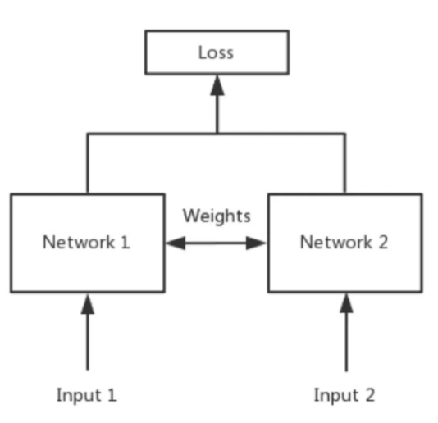
五、模型架构
挛生网络Siamese network
衡量两个输入的相似程度。孪生神经网络有两个输入,将两个输入进入两个神经网络，这两个神经网络分别将输入映射到新的空间，形成输入在新的空间中的表示。通过Loss的计算，评价两个输入的相似度
Siamese nets are supervised models for metric learning
09

Slide 11
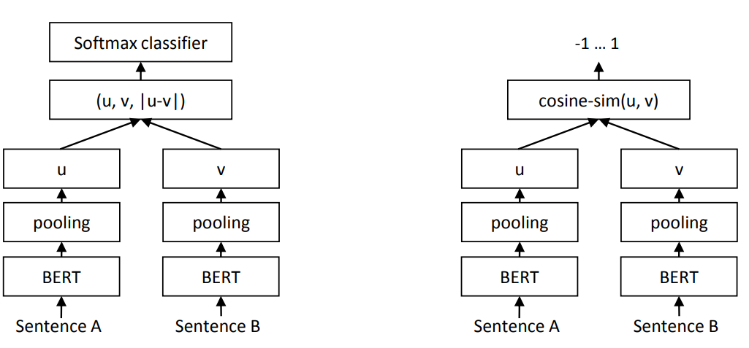
五、模型架构
SBERT
Sentence BERT Sentence Embeddings using Siamese BERT-Networks
10

Slide 12
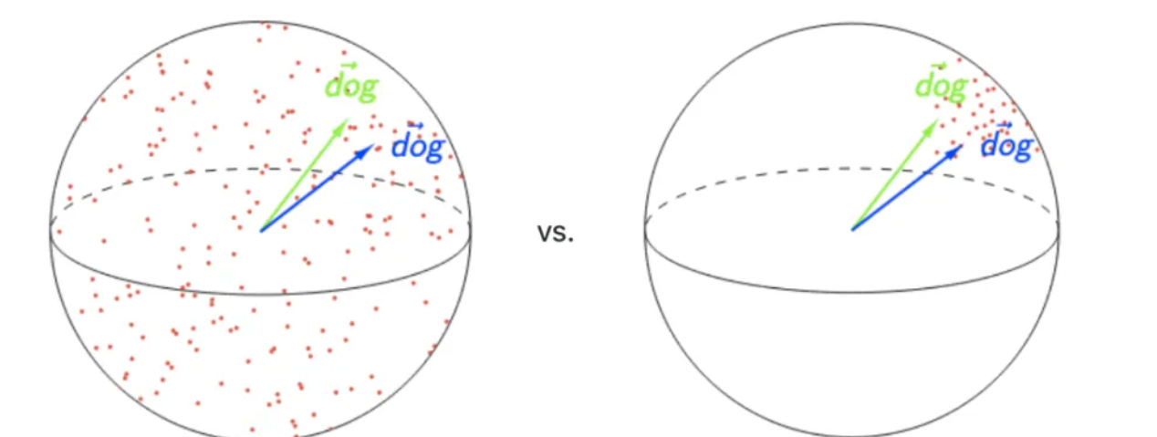
五、模型架构
BERT存在缺陷
各向异性
词向量是有维度的，每个维度上基向量单位向量长度不一样，就是各向异性的。导致最后学到的向量都挤在一起，彼此之间计算余弦相似度都很高，并不是一个很好的表示，采用cos或dot是无法很好的衡量出两个句子的相似度的，因为bert向量不是基于一个标准正交基得到的。
一个好的向量表示应该同时满足Alignment 和 uniformity，前者表示相似的向量距离应该相近，后者就表示向量在空间上应该尽量均匀，最好是各向同性的。例如上方图片。（BERT-flow）
Sentence BERT Sentence Embeddings using Siamese BERT-Networks
11

Slide 13
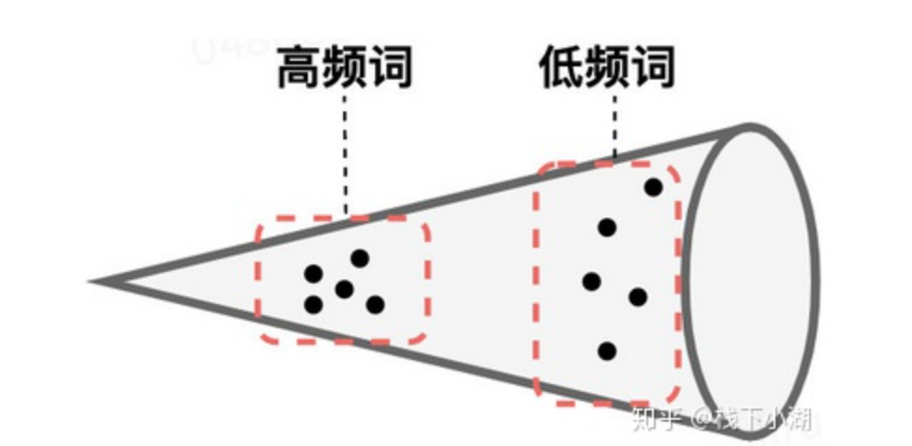
五、模型架构
BERT存在缺陷
分布不均匀
高频词会集中在头部，离原点近，低频词会集中在尾部，离远点远高频词与低频词分布在不同的区域，那高频词与低频词之间的相识度也就没法计算了。这也反映出来的就是明显的低频词没有得到一个很好的训练。同时，高频词频次高，也会主宰句子表达。
On the Sentence Embeddings from Pre-trained Language Models
12

Slide 14
五、模型架构
对比学习
对比学习的出现，是图像领域为了解决“在没有更大标注数据集的情况下，如何采用自监督预训练模式，来从中吸取图像本身的先验知识分布，得到一个预训练的模型。
对比学习处于“无明确定义、有指导原则”的状态，它的指导原则是：通过自动构造相似实例和不相似实例，要求习得一个表示学习模型，通过这个模型，使得相似的实例在投影空间中比较接近，而不相似的实例在投影空间中距离比较远。
Understanding Contrastive Representation Learning through Alignment and Uniformity on the Hypersphere
13

Slide 15
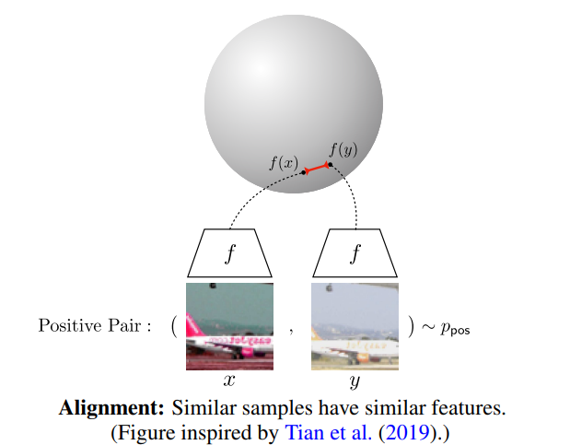
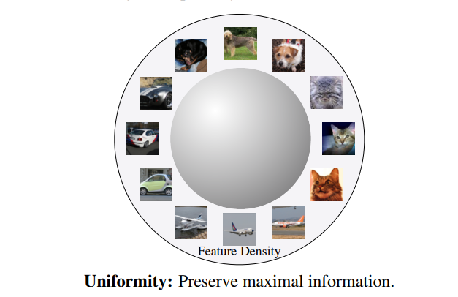
五、模型架构
对比学习
Alignment指的是相似的例子，也就是正例，映射到单位超球面后，应该有接近的特征，也即是说，在超球面上距离比较近；
Uniformity，指的是系统应该倾向在特征里保留尽可能多的信息，这等价于使得映射到单位超球面的特征，尽可能均匀地分布在球面上，分布得越均匀，意味着保留的信息越充分。
Understanding Contrastive Representation Learning through Alignment and Uniformity on the Hypersphere
14

Slide 16
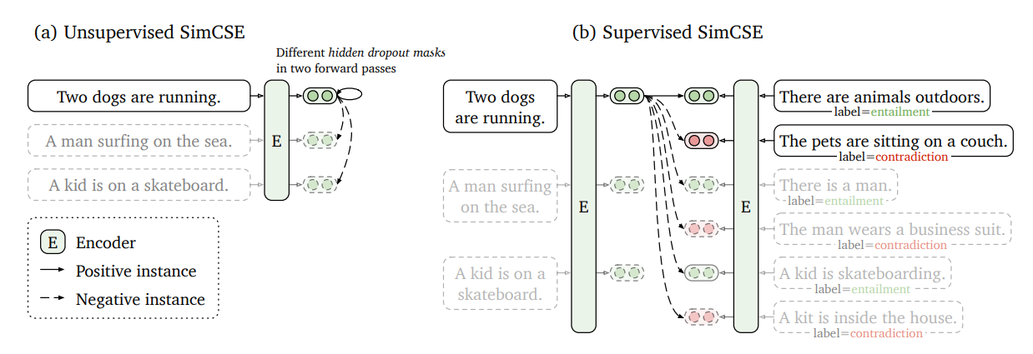
五、模型架构
SimCSE
SimCSE: Simple Contrastive Learning of Sentence Embeddings
15

Slide 17
五、模型架构
SimCSE处理
构造这样一个三元组（X，X+，X-），将多个元组同时输入到文本向量抽取的模型中进行特征抽取，既然是对比学习，则需要正样例与负样例，在SimCSE中其中X+作为X的正样例，同一batch中不同语句作为负样例。
SimCSE: Simple Contrastive Learning of Sentence Embeddings
16

Slide 18
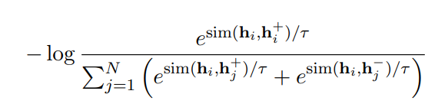
五、模型架构
损失函数：
infoNCE loss
17

Slide 19
六、项目总结
1、数据预处理
数据的分析有时候远要比对模型的设计来的重要。一个模型最后达到的效果必然和数据集噪声大小、质量高低有着密切的联系
2、模型适用性
深度神经网络在实际应用环境下，其实并不能算做一个最优解。虽然其准确率高，但其所耗费的时间太多，对于一些情景下的，并不适用。
3、模型设计顺序
代码设计阶段，应当考虑到来自各方面的因素，确保各个模块连接稳定，不要当你想要把整个模型链接在一起的时候，发现一个模块的输出和另外一个模块的输入其实并不对应
18

Slide 20
七、项目展望
目前可以确定的是需要加入标准词预测模块，否则以阈值部分单一讨论标准词的个数有失偏颇。
对于未来对于临床术语标准化的发展，我觉得最终会走向prompt learning的道路，或者说是自然语言处理最终会走向prompt learning。如今的与训练模型提供了一个非常好的初始化参数，针对于下游任务我们需要在这组参数的基础上进行pre-train，当我们使用了prompt learning之后，我们可以将其过程整理为“Pre-train, Prompt, and Predict”，我们可以在每一个文本之后加上适当的提示信息，例如，病症是’[mask]’。当然这只是个例子，具体的提示模板还需要进一步研究。
19

Slide 21
请老师、同学批评指正

